Slide 1

R.k. Basisschool De Regenboog.
Klas: VICT4V1A
Gemaakt door: Tristan, Sanne, Julian, Lise en Dian.

Slide 2

Inhoudsopgave.
Huidige situatie.
Analyse.
Resultaten.
Adviezen.

Slide 3

Huidig systeem.
Verouderde hardware:
Windows 7 en MS-Office 2013.
Netwerk.
Te kort aan computers.
Geen administratieve computer.
Totaal aantal computers: 95.

Slide 4

Analyse.
Upgraden van hardware.
Nieuwe computers per lokaal: 4.
Benodigdheden.
Bedrading.
Nieuw systeem voor administratieve taken.
Netwerk.
Nieuwe routers.

Slide 5
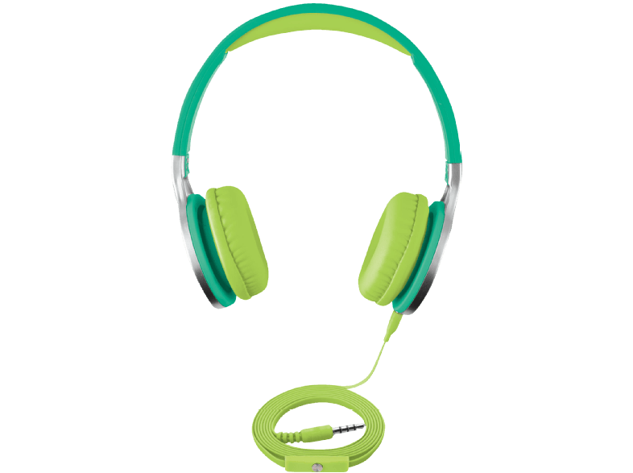
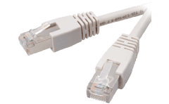
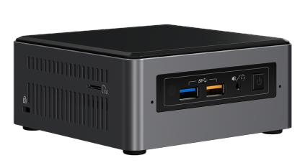
Overzicht aanschaf van nieuwe en vervangend apparatuur.
Mini Pc’s: Intel Baby Canyon NUC7I5BN.
Watt: 40 + Ampère: 3.2
152 x €369 = €56.088,00
Toetsenbord + muis.
204 x €11,99 = €2.240,45
Koptelefoon: ISY IHP1600.
152 x €12,99 = €1.974,48
Bedrading:
€20 tot €40 per kabel.

Slide 6


Overzicht aanschaf software.
Office365 Business.
€ 8,80 p/maand = 12 maanden €105,60*
* Dit bedrag keer actieve gebruikers.
Office365 Premium.
€10,50 p/maand = 12 maanden €126,00*
* Dit bedrag keer actieve gebruikers.
Office365 Business Essentials.
€4,20 p/maand = 12 maanden €50,40*
Windows 10 Home.
€ 135 x aantal gebruikers.
Filternet.
€ 2,50 p/m = 12 maanden €30*
* Dit bedrag keer actieve gebruikers.

Slide 7
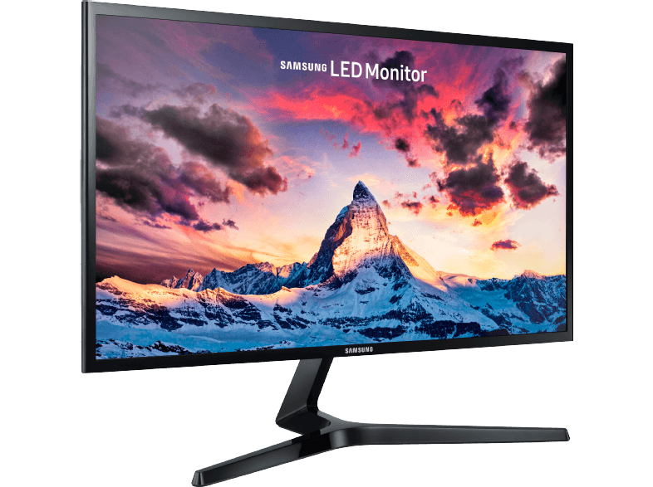

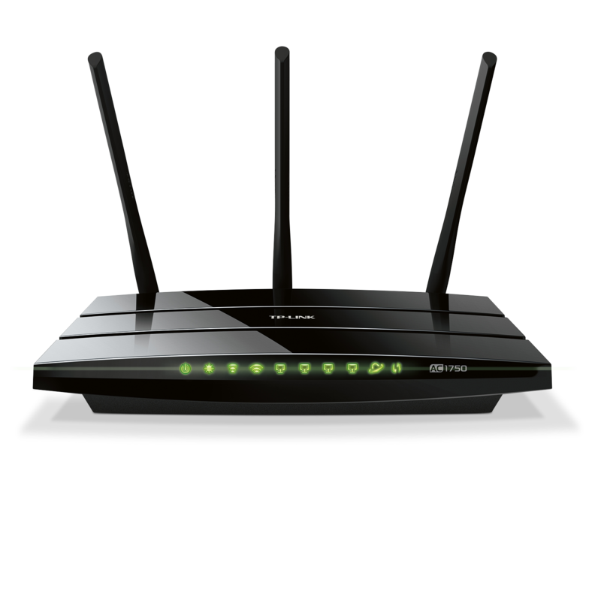
Overzicht aanschaffen Desktop PC.
Desktop Pc: HP Slimline 260-A101ND.
1 x €259,00
Beeldscherm: BENQ GW2270H.
1 x €98,00
Overig:
Router: TP-Link Archer C7 V2
4 x €89,00 = €356,60

Slide 8

Resultaat.
Gepaste apparatuur gevonden.
Bedrading veiligheid.
Overzicht van vervangend apparatuur.

Slide 9

Advies.
Netwerk:
Router.
Windows 10 en office pakket.
Administratieve computer.
Kabels
Extra apparaten.
Wij hebben gekozen voor mini Pc’s.
Schermen, toetsenborden en muis.
Koptelefoon.

Slide 10

Zijn er nog vragen?

